Slide 1




کارگروه تخصصی معماری سازمانی صنعت برق
گزارش مشاور
تیر 1403
توزیع برق استان گلستان

Slide 2

معرفی جلسه
کارگروه تخصصی معماری سازمانی صنعت برق | عنوان جلسه
1403/04/17 | تاریخ جلسه
2 | شماره جلسه
آنلاین | روش برگزاری
نمایندگان شرکت‌های توزیع | حاضرین
آموزش شرح خدمات فنی پروژه‌های معماری سازمانی تطبیقی شرکت‌های توزیع نیروی برق | موضوع
1- آشنایی با محدوده و مراحل و فرآورده‌های پروژه معماری تطبیقی 2- آموزش نحوه ثبت وضعیت پیشرفت پرژه‌های معماری تطبیقی در سامانه معماری سازمانی | هدف

Slide 3

فهرست مطالب
معرفی مستند شرح خدمات فنی پروژه‌های معماری تطبیقی
تشریح اقداماتی که شرکت‌ها در خصوص پروژه‌های تطبیقی باید صورت دهند

Slide 4
اقدامات لازم در شرکت‌های توزیع نیروی برق در خصوص معماری سازمانی
تشکیل ساختار معماری سازمانی
تیم یا سمت سازمانی مسئول معماری
آموزش و فرهنگ‌سازی
دوره‌های آموزشی
جلسات توجیهی مدیریتی
معماری مرجع
معماری مرجع
نصب ابزار و مخزن معماری
مخزن معماری همراه با محتوای اولیه
تعریف و اجرای پروژه
مخزن تکمیل‌شده معماری
گزارش معماری تطبیقی
نقشه‌راه پیاده سازی
سند RFP تیپ
کسب تائید توانیر
نقشه‌راه پیاده‌سازی (تائیدشده)
خروجی‌های معماری تطبیقی
نقشه راه پیاده سازی
اجرای پروژه‌های پیاده‌سازی
نتایج پروژه‌های پیاده‌سازی

Slide 5
معرفی شرح خدمات فنی
پروژه‌های معماری تطبیقی
فعالیت‌های تطبیق فرآیندها

Slide 6

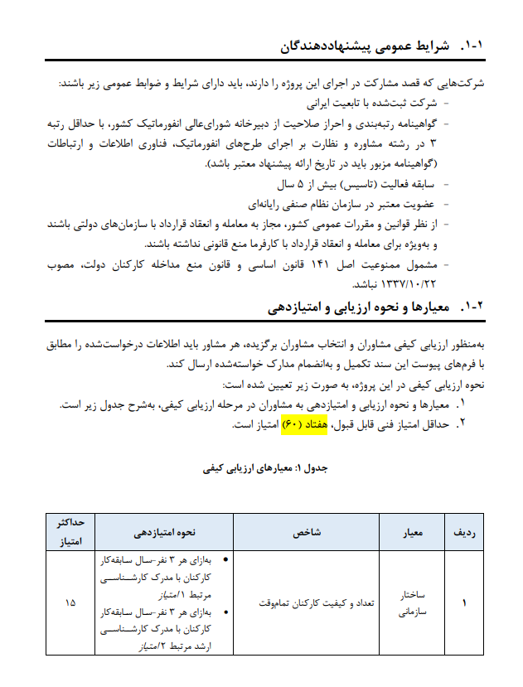
شرح خدمات فنی پروژه‌های معماری تطبیقی
ویرایش:
نسخه صفر (اردیبهشت 1401)
اصلاحیه یک (مهر 1402)
اصلاحیه دو (بهمن 1402)
+

Slide 7



جایگاه شرح خدمات فنی در تعریف و اجرای پروژه معماری تطبیقی در شرکت‌ها
تدوین شرح خدمات فنی
فرآیند ارجاع کار
عقد قرارداد
اجرای پروژه
استاندارد شرح خدمات
معیارهای انتخاب پیمانکار (مشاور)
پیوست فنی قرارداد
نظارت بر اجرای پروژه
شرح خدمات فنی پروژه‌های معماری تطبیقی

Slide 8
در شرح خدمات چه مواردی ذکر می‌شود؟
مقدمه
بیان مساله و معرفی کارفرما
معرفی معماری مرجع و رویکرد انتخابی اجرای چرخه معماری و استانداردها
اهداف و محدوده پروژه
نیازمندی‌ها، انتظارات و مفروضات کارفرما (شامل: مراحل و فرآورده‌های مورد نیاز، استانداردها و برآورد زمانی)

Slide 9
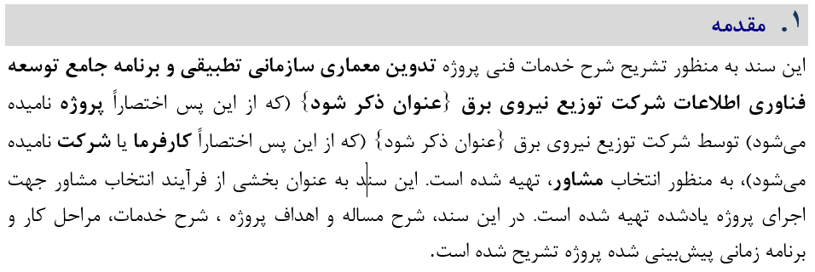
معرفی مستند شرح خدمات فنی پروژه‌های معماری تطبیقی
مقدمه: هدف معرفی عنوان پروژه و ارکان اجرایی

Slide 10
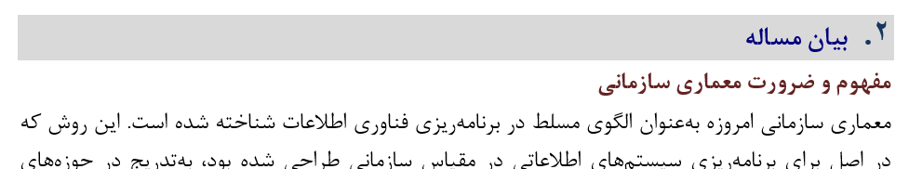
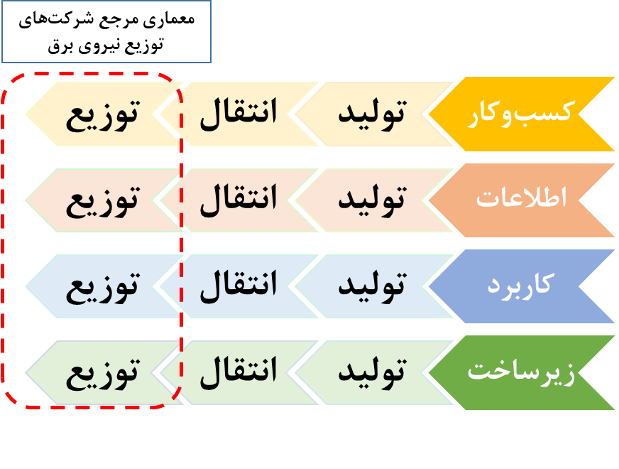
معرفی مستند شرح خدمات فنی پروژه‌های معماری تطبیقی
بیان مساله: هدف ضرورت اجرای معماری سازمانی و معرفی جایگاه EDRA

Slide 11
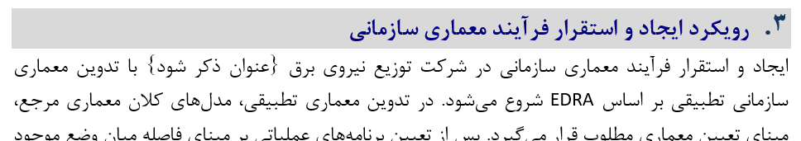
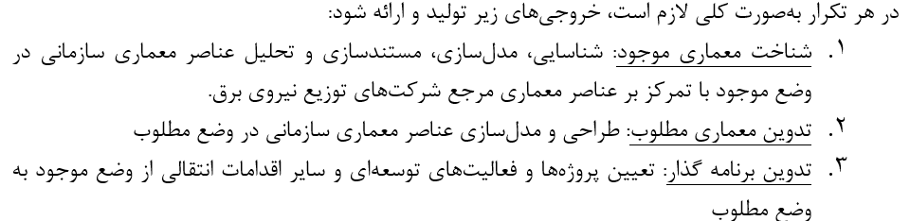
معرفی مستند شرح خدمات فنی پروژه‌های معماری تطبیقی
رویکرد استقرار فرآیند معماری: هدف معرفی نقشه راه تدریجی توسعه معماری سازمانی در شرکت‌ها

Slide 12
معرفی مستند شرح خدمات فنی پروژه‌های معماری تطبیقی
اهداف و محدوده پروژه:
1- اهداف پروژه
مقایسه وضعیت موجود معماری سازمانی شرکت با عناصر تعیین­شده در EDRA
تعیین اقدامات لازم برای کاهش فاصله وضعیت موجود با EDRA
شناسایی مشکلات و یا نقاط بهبود EDRA با توجه به نتایج تطابق‌سنجی.
تهیه مدل‌ها و نماهای معماری سازمانی
بکارگیری رویکرد قابلیت‌محور در تدوین برنامه توسعه
تدوین برنامه عملیاتی توسعه فناوری اطلاعات

Slide 13
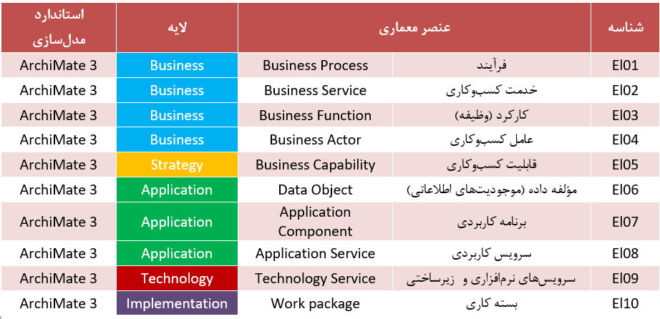
معرفی مستند شرح خدمات فنی پروژه‌های معماری تطبیقی
اهداف و محدوده پروژه:
2- محدوده پروژه (مؤلفه‌های معماری)

Slide 14
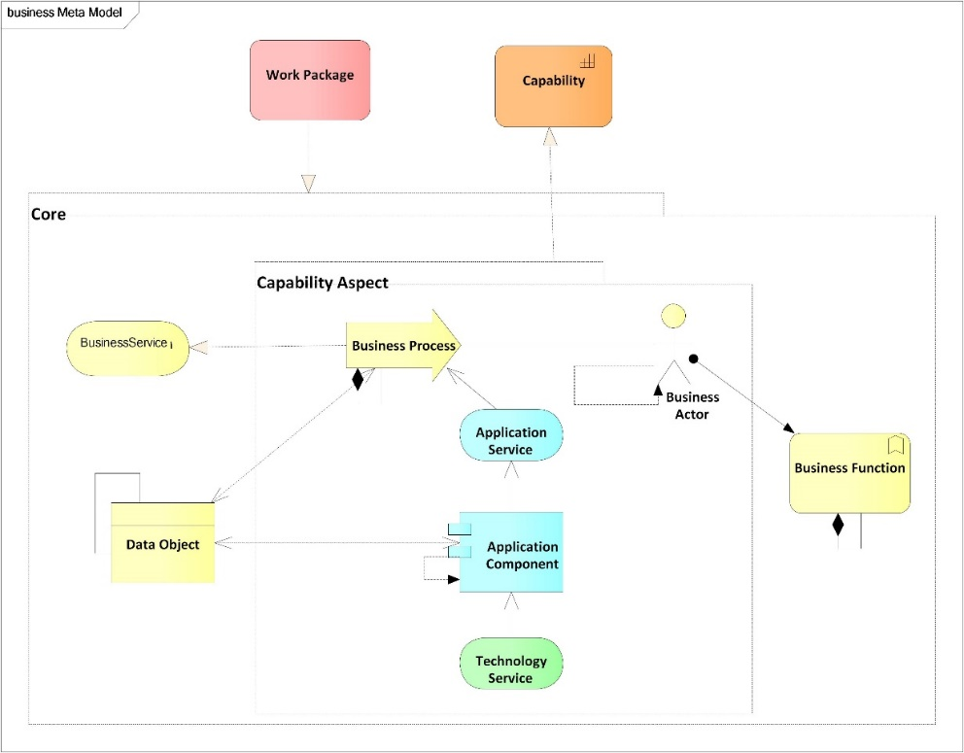
معرفی مستند شرح خدمات فنی پروژه‌های معماری تطبیقی
اهداف و محدوده پروژه:
2- محدوده پروژه (متامدل معماری)

Slide 15
معرفی مستند شرح خدمات فنی پروژه‌های معماری تطبیقی
نیازها و انتظارات کارفرما: هدف مشخص نمودن حداقل مراحل و فرآورده‌های پروژه است.
مراحل پیش‌بینی شده اجرای پروژه:
برنامه‌ریزی پروژه
توسعه معماری تطبیقی (تطبیق با معماری مرجع)
مدل‌سازی معماری وضع موجود
بکارگیری رویکرد قابلیت‌محور
مدل‌سازی وضعیت مطلوب
برنامه‌ریزی عملیاتی

Slide 16
معرفی مستند شرح خدمات فنی پروژه‌های معماری تطبیقی
مرحله 1) برنامه‌ریزی پروژه: تعیین روش مدیریت پروژه، مشتمل بر سازماندهی، روش‌ها، فرآیندهای فنی و مدیریتی، مراحل و زمانبندی اجرا
حداقل خروجی‌های مورد نیاز از اجرای این پروژه در این بسته کاری، عبارت است از:
طرح مدیریت پروژه PMP
طرح تضمین کیفیت پروژه QAP
فایل‌های آموزشی معرفی پروژه و مراحل و دستاوردهای آن به کارفرما

Slide 17
معرفی مستند شرح خدمات فنی پروژه‌های معماری تطبیقی
مرحله 2) توسعه معماری تطبیقی (تطبیق با معماری مرجع): مقایسه معماری موجود شرکت توزیع نیروی برق با معماری مرجع EDRA
حداقل خروجی‌های مورد نیاز از اجرای این پروژه در این بسته کاری، عبارت است از:
جداول تطبیقی مؤلفه‌های معماری (شامل: کارکردها، فرآیندها، خدمات کسب و کاری، مؤلفه داده و موجودیت‌های اطلاعاتی، برنامه‌های کاربردی (سرویس‌های کاربردی)، سرویس‌های نرم‌افزاری و زیرساختی)
جدول تحلیل شکاف با معماری مرجع
گزارش تجمیعی تطابق مؤلفه‌های معماری وضعیت موجود با معماری مرجع

Slide 18
معرفی مستند شرح خدمات فنی پروژه‌های معماری تطبیقی
مرحله 3) مدل‌سازی معماری وضع موجود: ایجاد مدل‌ها (نماها)ی معماری وضعیت موجود در مخزن معماری
حداقل خروجی‌های مورد نیاز از اجرای این پروژه در این بسته کاری، عبارت است از:
Function Hierarchy Diagram (FHD)
Process Hierarchy Diagram (PHD) (As-Is)
Entity Relationship Diagram (ERD)
Application catalog (As-Is)
App Landscape (As-Is)
Application behavior (As-Is)
گردش کار فرآیندهای اضافی وضعیت موجود
ماتریس‌های تناظر مؤلفه‌های معماری

Slide 19
معرفی مستند شرح خدمات فنی پروژه‌های معماری تطبیقی
مرحله 4) بکارگیری رویکرد قابلیت‌محور: استفاده از رویکرد قابلیت‌محورCBP در تحلیل و شناسایی نیازمندی‌های مؤثر در طراحی وضعیت مطلوب
حداقل خروجی‌های مورد نیاز از اجرای این پروژه در این بسته کاری، عبارت است از:
Capability Map (نقشه قابلیت‌ها)
Capability view (مدل‌های معماری هر قابلیت)
کاتالوگ مشخصات قابلیت‌ها
روش بلوغ‌سنجی قابلیت‌ها و نتایج بلوغ‌سنجی موجود
روش تعیین اهمیت استراتژیک قابلیت‌ها و نتایج آن
روش تعیین سطح بلوغ مطلوب قابلیت‌ها و نتایج آن
مدل‌های نقشه حرارتی (Heat Map) قابلیت‌ها (بر حسب نتایج بلوغ‌سنجی و اهمیت استراتژیک)

Slide 20
معرفی مستند شرح خدمات فنی پروژه‌های معماری تطبیقی
مرحله 5) مدل‌سازی معماری وضعیت مطلوب: طراحی معماری مطلوب براساس نیازهای شناسایی‌شده در موضوع تحلیل قابلیت‌ها و همچنین نتایج تحلیل شکاف با معماری مرجع
حداقل خروجی‌های مورد نیاز از اجرای این پروژه در این بسته کاری، عبارت است از:
Process Hierarchy Diagram (PHD) (To-Be)
Application Catalog (To-Be)
Application Landscape (To-Be)
Application behavior (To-Be)
Application Usage (To-Be)

Slide 21
معرفی مستند شرح خدمات فنی پروژه‌های معماری تطبیقی
مرحله 6) برنامه‌ریزی عملیاتی: تدوین مشخصات طرح‌ها و پروژه‌های لازم جهت رسیدن به معماری مطلوب
حداقل خروجی‌های مورد نیاز از اجرای این پروژه در این بسته کاری، عبارت است از:
جدول تحلیل شکاف
فهرست و مشخصات پروژه‌ها
اولویت‌بندی اجرایی پروژه‌ها
سند نقشه‎راه و برنامه عملیاتی
شرح خدمات فنی 3 (سه) پروژه اولویت‌دار

Slide 22
معرفی مستند شرح خدمات فنی پروژه‌های معماری تطبیقی
محدوده زمانی:
زمان پیش‌بینی شده برای اجرای پروژه نباید از 12 ماه تقویمی تجاوز نماید
استانداردهای فنی:

Slide 23
نکات مهم جهت به‌کارگیری نمونه شرح خدمات:
تغییر در محدوده موضوعی پروژه، بر همه بخش‌های شرح خدمات تاثیر می‌گذارد.
فهرست فرآورده‌ها بر اساس الزامات معماری مرجع و کارگروه معماری سازمانی صنعت برق مشخص شده است. در صورت نیاز به تغییر در لیست (کاهش یا افزایش) قبل از انتشار اسناد، به توانیر اطلاع‌رسانی شود.
شرکت‌هایی که پروژه‌های معماری سازمانی تطبیقی را به اتمام رسانده‌اند و یا در حال اجرا می‌باشند، مقایسه‌ای میان شرح خدمات پروژه و جدید انجام دهند و جهت تکمیل آن اقدام کنند. (چک‌لیست مقایسه)

Slide 24
اقدامات لازم اجرای
شرکت‌های توزیع نیروی برق
فعالیت‌های تطبیق فرآیندها

Slide 25
اقدامات شرکت‌ها در اجرای پروژه‌های معماری تطبیقی
50%
شرکت‌هایی که پروژه را آغاز نکرده‌اند
25%
25%
شرکت‌هایی که در حال اجرای پروژه معماری تطبیقی هستند
شرکت‌هایی که پروژه معماری تطبیقی را انجام داده‌اند

Slide 26
اقدامات شرکت‌ها در اجرای پروژه‌های معماری تطبیقی
  شرکت‌هایی که پروژه را آغاز نکرده‌اند
دریافت آخرین نسخه شرح خدمات فنی پروژه
انتخاب مجری/ مشاور/ پیمانکار
عقد قرارداد پروژه/ شروع پروژه

Slide 27
اقدامات شرکت‌ها در اجرای پروژه‌های معماری تطبیقی
  شرکت‌هایی که در حال اجرای پروژه معماری تطبیقی هستند
مقایسه شرح خدمات پروژه درحال اجرا با شرح خدمات استاندارد (استفاده از چک‌لیست موجود)
نظارت فنی بر پروژه اجرایی (چک‌لیست کنترل کیفی فرآورده‌های پروژه معماری سازمانی)
ثبت پیشرفت فیزیکی پروژه در سامانه معماری سازمانی (سامانه شهروند)

Slide 28
اقدامات شرکت‌ها در اجرای پروژه‌های معماری تطبیقی
  شرکت‌هایی که پروژه معماری تطبیقی را انجام داده‌اند
ثبت پیشرفت فیزیکی پروژه در سامانه معماری سازمانی (سامانه شهروند)
ارسال فرآورده‌های طبقه‌بندی شده و مخزن معماری سازمانی به شرکت توانیر
مقایسه شرح خدمات پروژه اجرا شده با شرح خدمات استاندارد (تکمیل چک‌لیست موجود) و تعریف اقدامات لازم جهت تکمیل طرح معماری
برگزاری جلسه مشترک با توانیر جهت ارائه نتایج پروژه
اعلام نظر توانیر و دریافت نتیجه بررسی/تایید پروژه خاتمه‌یافته و انجام اقدامات تکمیلی/ اصلاحی
اجرای پروژه‌های حاصل از پروژه معماری تطبیقی (پیاده‌سازی معماری)

Slide 29
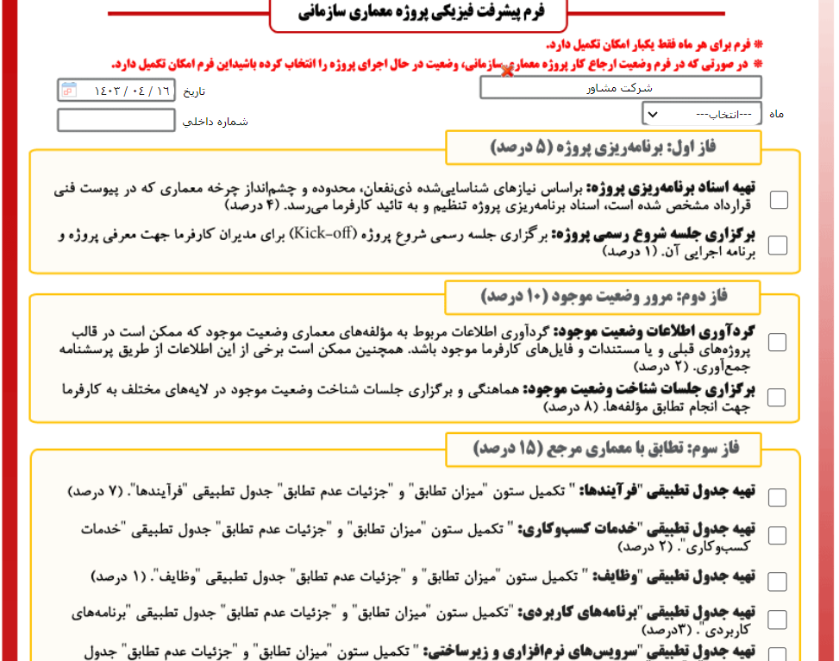
اقدامات شرکت‌ها در اجرای پروژه‌های معماری تطبیقی
فرم ثبت پیشرفت فیزیکی پروژه در سامانه معماری سازمانی (سامانه شهروند)
https://shahrvand.toziebargh.com/FarzinSoft/eOrgan/Home/Home_Silver.aspx?SelSoft=746B271D02168914&__sticket=1d65e1bde021c948ad6b80cf19973fc2_6

Slide 30
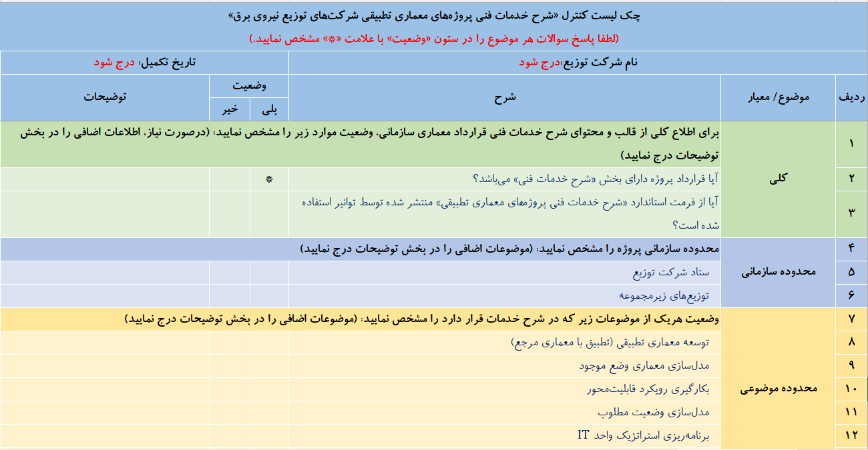
اقدامات شرکت‌ها در اجرای پروژه‌های معماری تطبیقی
چک‌لیست مقایسه شرح خدمات پروژه درحال اجرا با شرح خدمات استاندارد

Slide 31
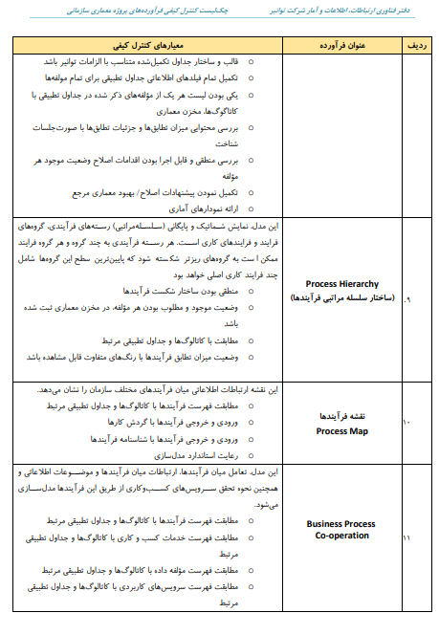

اقدامات شرکت‌ها در اجرای پروژه‌های معماری تطبیقی
چک‌لیست کنترل کیفی فرآورده‌های پروژه معماری سازمانی

Slide 32
ثبت پیشرفت فیزیکی پروژه‌ها
در سامانه معماری سازمانی
فعالیت‌های تطبیق فرآیندها

Slide 33
اقدامات شرکت‌ها در اجرای پروژه‌های معماری تطبیقی
فرم ثبت پیشرفت فیزیکی پروژه در سامانه معماری سازمانی (سامانه شهروند)
https://shahrvand.toziebargh.com/FarzinSoft/eOrgan/Home/Home_Silver.aspx?SelSoft=746B271D02168914&__sticket=1d65e1bde021c948ad6b80cf19973fc2_6

Slide 34
معرفی بخش پرسش و پاسخ (FAQ)
سامانه معماری سازمانی
فعالیت‌های تطبیق فرآیندها

Slide 35
اقدامات شرکت‌ها در اجرای پروژه‌های معماری تطبیقی
ثبت سوالات و ابهامات در بخش سوال و پاسخ‌های حوزه معماری سازمانی
https://ea.goped.ir/fa-IR/ea.goped/5253/page/%D8%B3%D9%88%D8%A7%D9%84%D8%A7%D8%AA-%D9%BE%D8%B1%D8%AA%DA%A9%D8%B1%D8%A7%D8%B1

Slide 36
پایان
ممنون از توجه شما...
ایمان مهدوی
i.mahdavi@Golsoft.com
09120180996
شرکت مهندسی نرم‌افزاری گلستان
www.golsoft.com

